Slide 1
CLASE DE MATEMÁTICAS
EL DOBLE Y LA MITAD DE UN NÚMERO, la tercera y la cuarta parte de un número

Slide 2
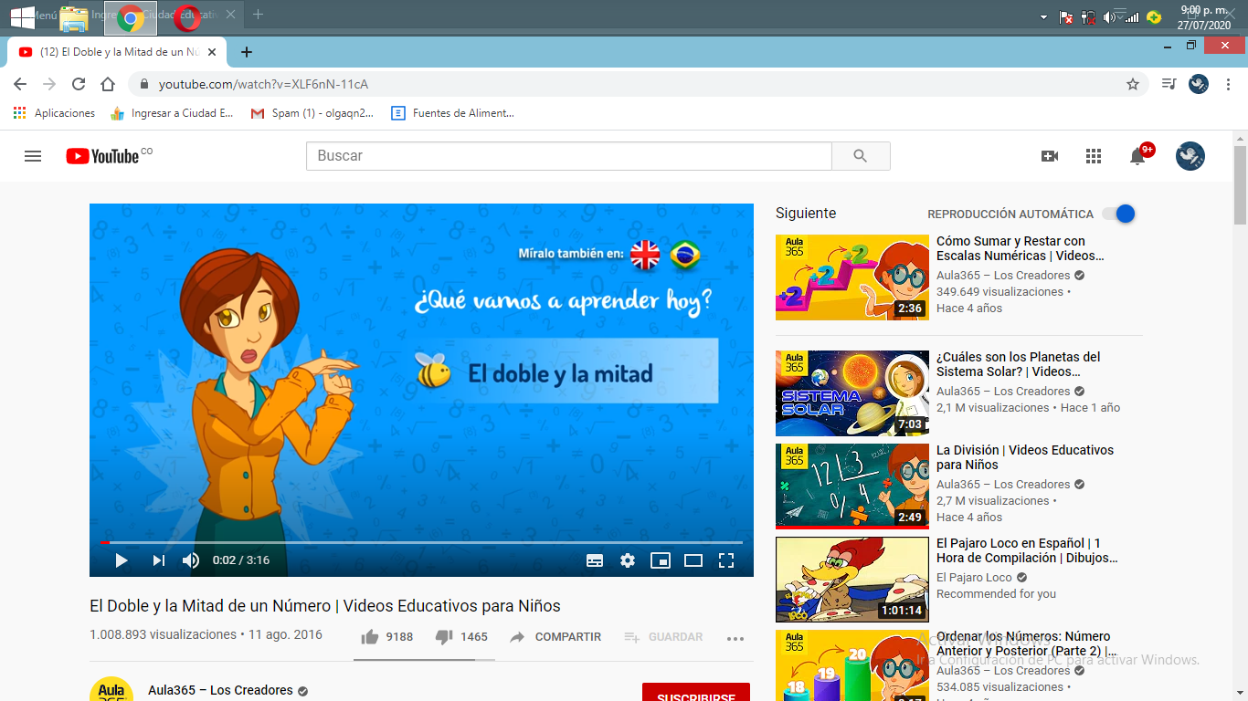

Slide 3
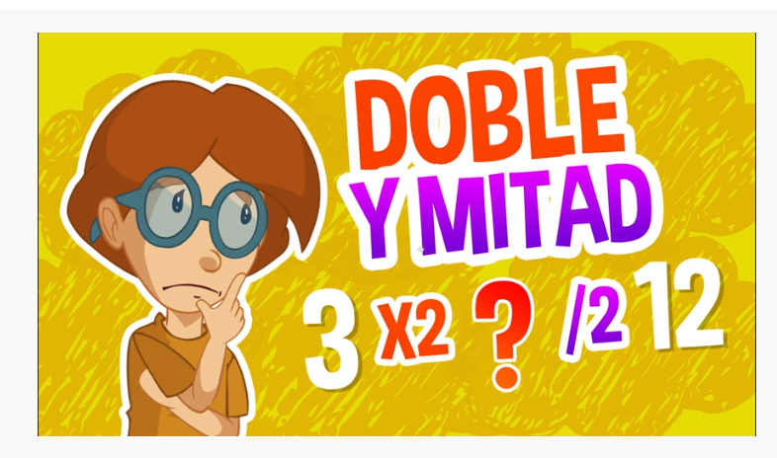

Slide 4
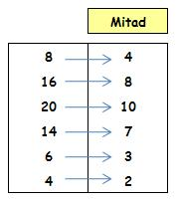

Slide 5
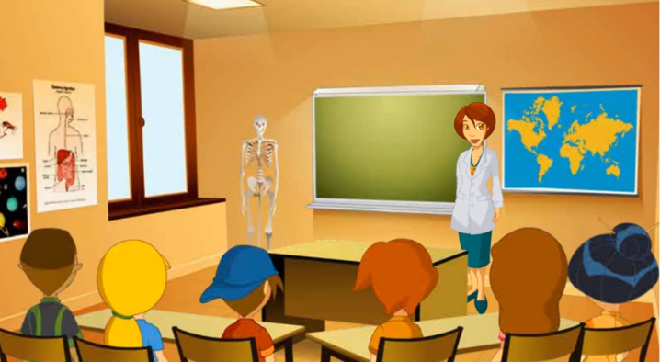

Slide 6
PARA ENCONTRAR LA MITAD, LA TERCERA Y CUARTA PARTE DE UN NÚMERO
Para encontrar la mitad de un número debemos repartir esta cantidad en dos partes iguales.
Para encontrar la tercera parte de un número debemos repartir esta cantidad en tres partes iguales.
Para encontrar la cuarta parte de un número debemos repartir esta cantidad en cuatro partes iguales.

Slide 7
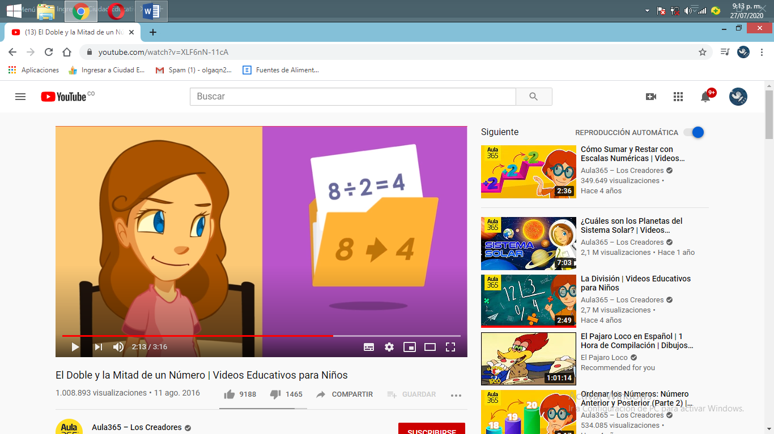

Slide 8
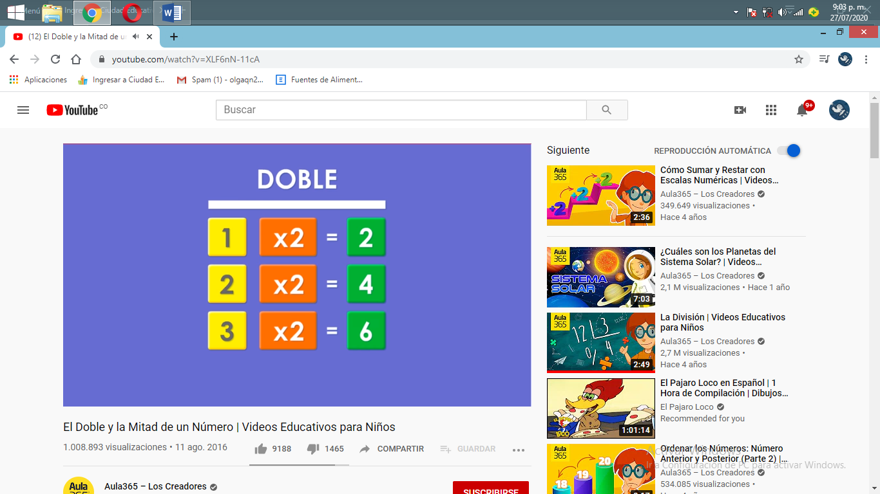

Slide 9
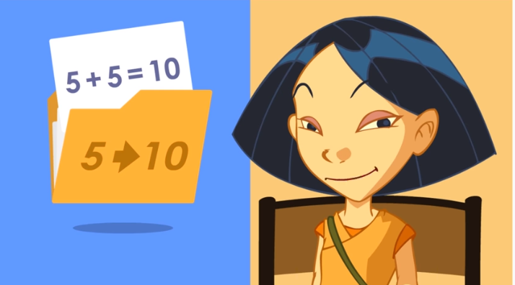

Slide 10
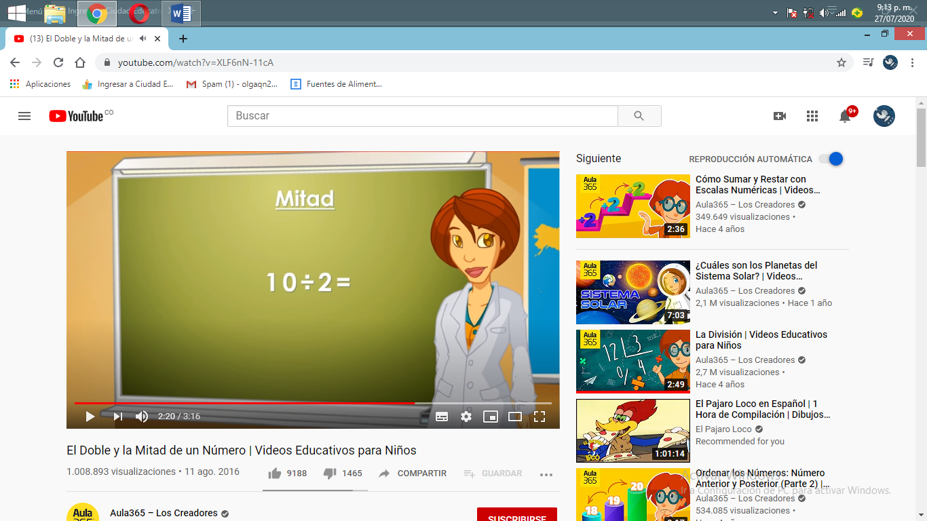

Slide 11
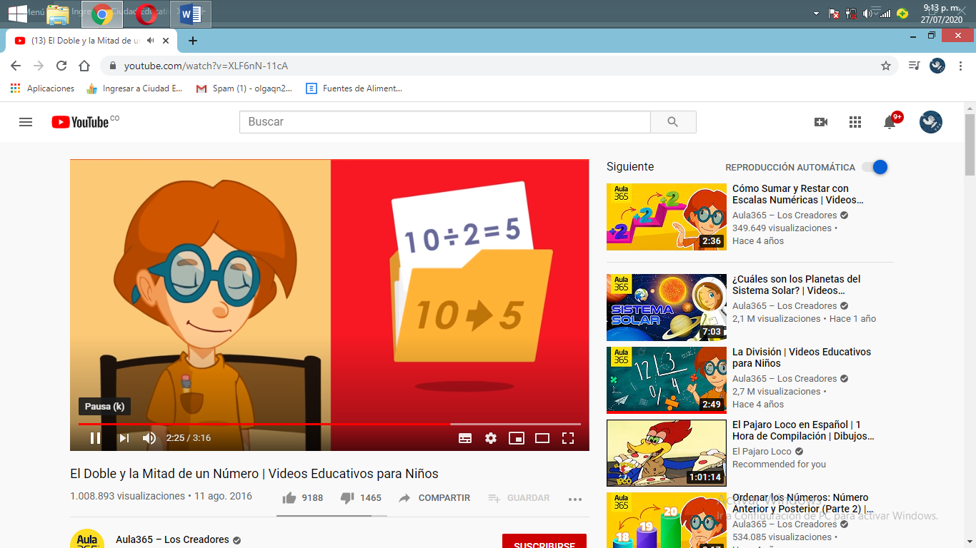

Slide 12


Slide 13
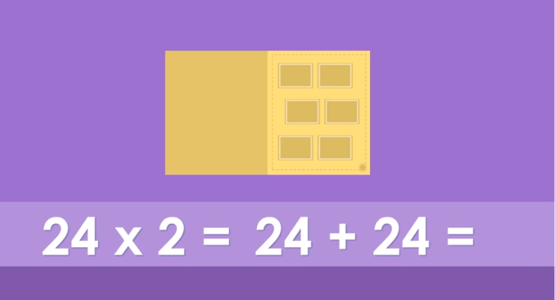

Slide 14
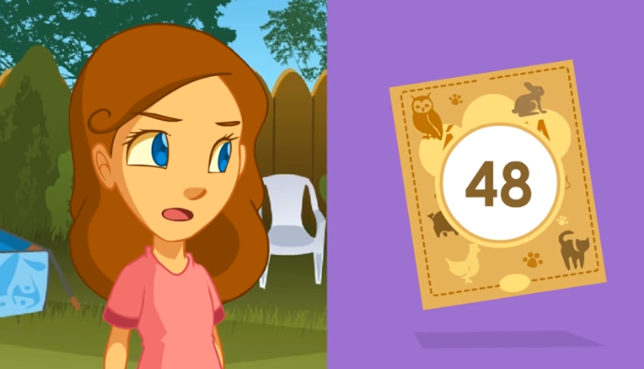

Slide 15
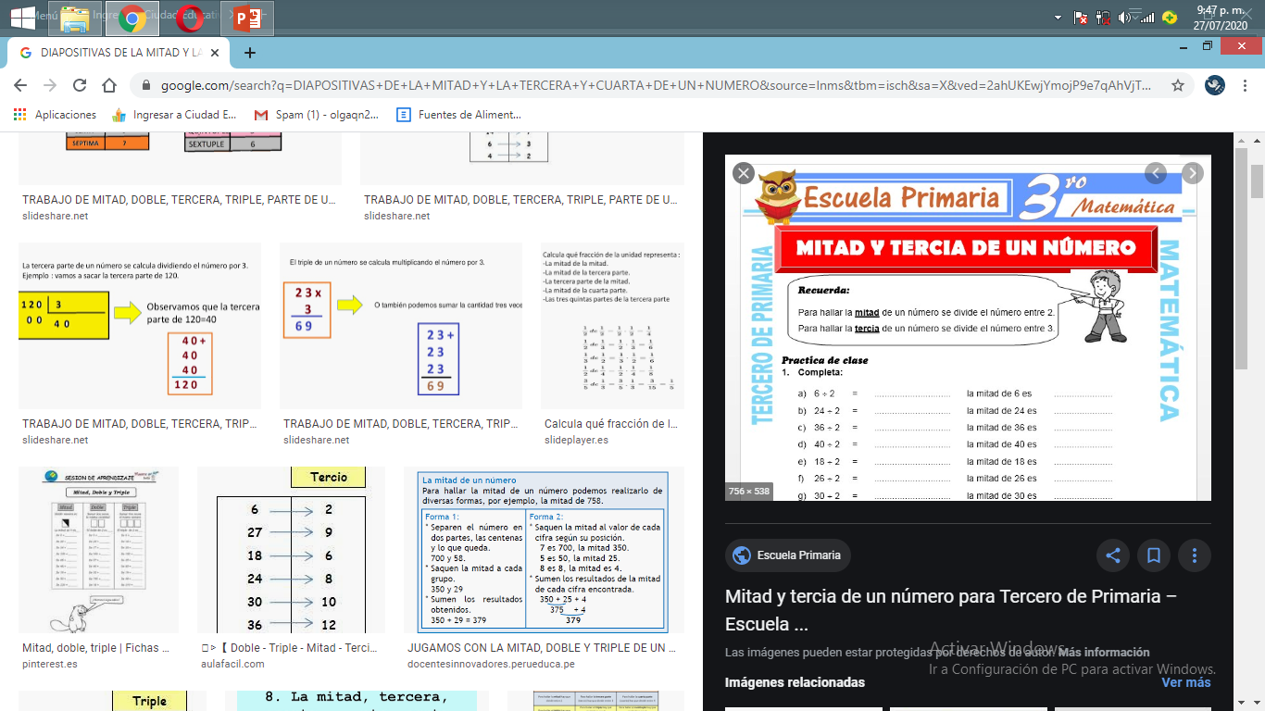

Slide 16
DESARROLLA LOS PUNTOS: 5, 6 (a y b), 7 (a y b) Y 8 de la página 172 del texto guía.

